Slide 1
«Герой в моей семье!»
Авторы работы:
Волчков Сергей 10 «А» класс
Мохова Карина 3 «В» класс
Мохов Максим 1 «В» класс

Slide 2
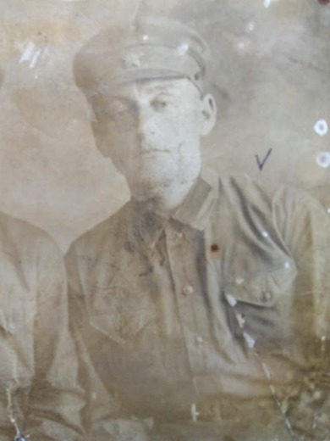
Зажигаев Гавриил Дмитриевич
Дата рождения:
Место рождения:
Дата и место призыва:
Последнее место службы:
Дата выбытия:
23.04.1913
Сталинградская обл., Вязовский р-н, х. Булгурин
22.07.1941 Вязовский РВК, Сталинградская область
п/п 881 377 п.т.р
9.05.1942
сержант

Slide 3
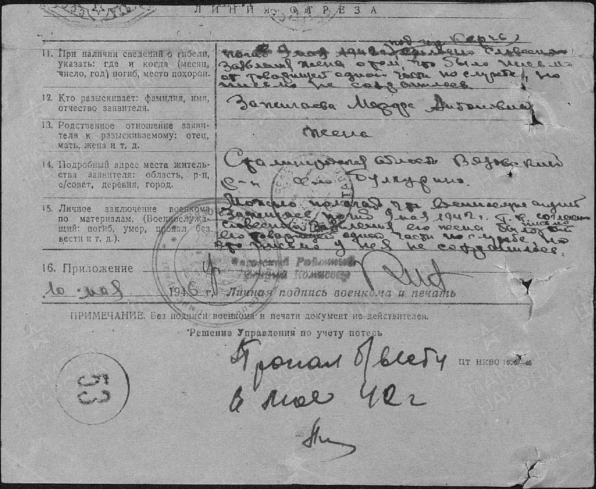
Героически погиб в боях за Керчь 9 мая 1942 года

Slide 4
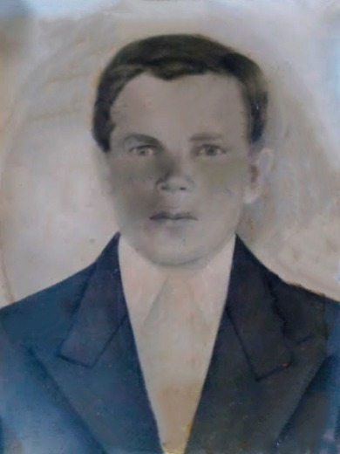
Волчков Иван Акимович
Дата рождения:
1911
Место рождения:
Сталинградская обл., Вязовский р-н, х. Зелёный
Дата и место призыва:
Вязовский РВК, Сталинградская обл.
Последнее место службы:
Артиллерийский полк 14 истребительной бригады
Дата выбытия:
27.08.1943
Погиб в Брянской области, село Юшино
Гв. рядовой

Slide 5
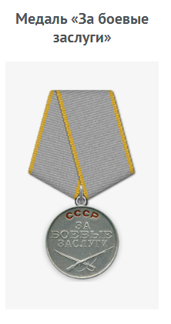
Приказ подразделения
№: 14/н от: 15.07.1943
Издан: 14 истрбр 60 А Центрального фронта
Архив: ЦАМО
Фонд: 33
Опись: 682526
Ед.хранения: 959
№ записи: 16696166

Slide 6
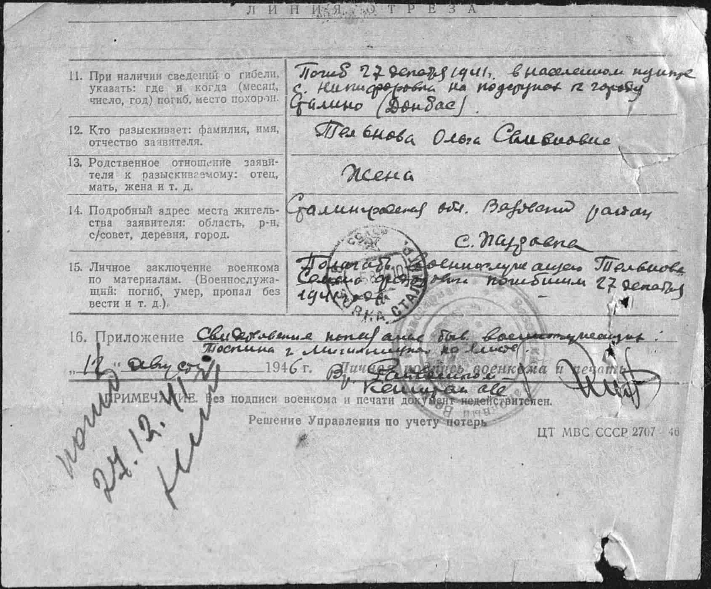
Тельнов Семён Федотович
Дата рождения:
1907
Место рождения:
Сталинградская обл., Вязовский р-н, с. Журавка
Дата и место призыва:
22.07.1941 Вязовский РВК, Сталинградская обл.
Последнее место службы:
п/я 817-б
Дата выбытия:
27.12.1941

Slide 7
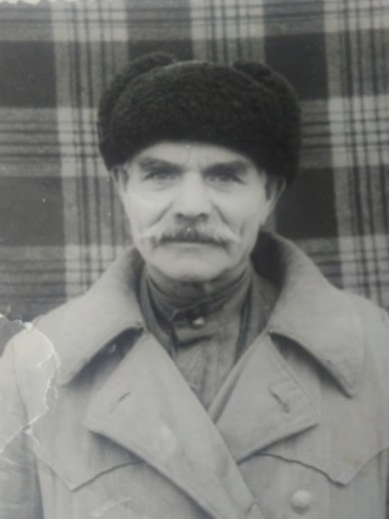
Крючков Петр Евгеньевич
Дата рождения:
1902
Место рождения:
Сталинградская обл., Вязовский р-н, х. Булгурино
Дата и место призыва:
22.07.1941 Вязовский РВК, Сталинградская область
мл. сержант

Slide 8
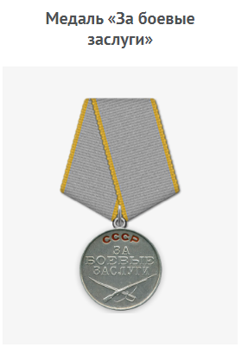
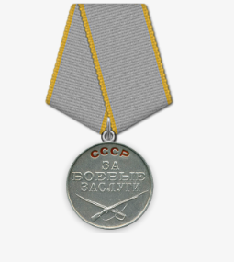
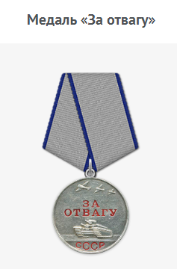
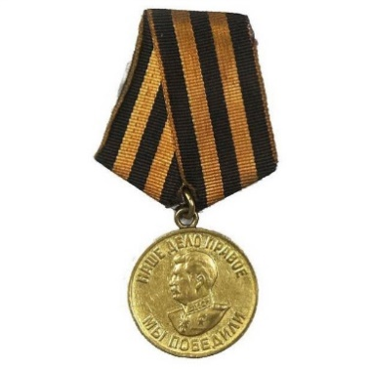
Медаль «За победу над Германией в Великой Отечественной войне 1941–1945 гг.

